Slide 1

DOBRÉ RÁNO, DNESKA SI BUDEME POVÍDAT O VNĚJŠÍCH GEOLOGICKÝCH DĚJÍCH – O TOM, JAK VÍTR, ČLOVĚK A DALŠÍ ORGANISMY OVLIVŇUJÍ VZHLED KRAJINY.

Slide 2
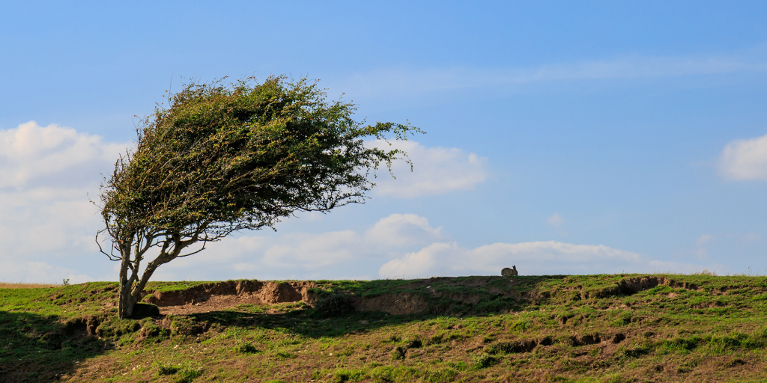
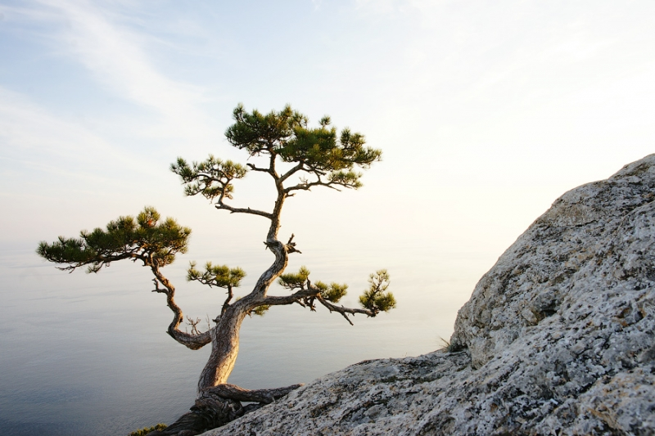
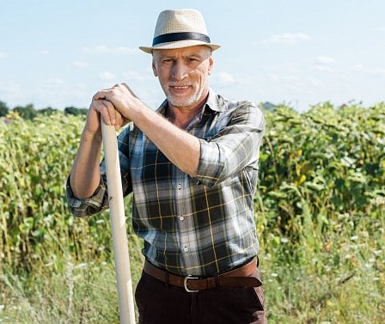
PŮSOBENÍ větru, organismů a člověka
VNĚJŠÍ GEOLOGICKÉ DĚJE

Slide 3
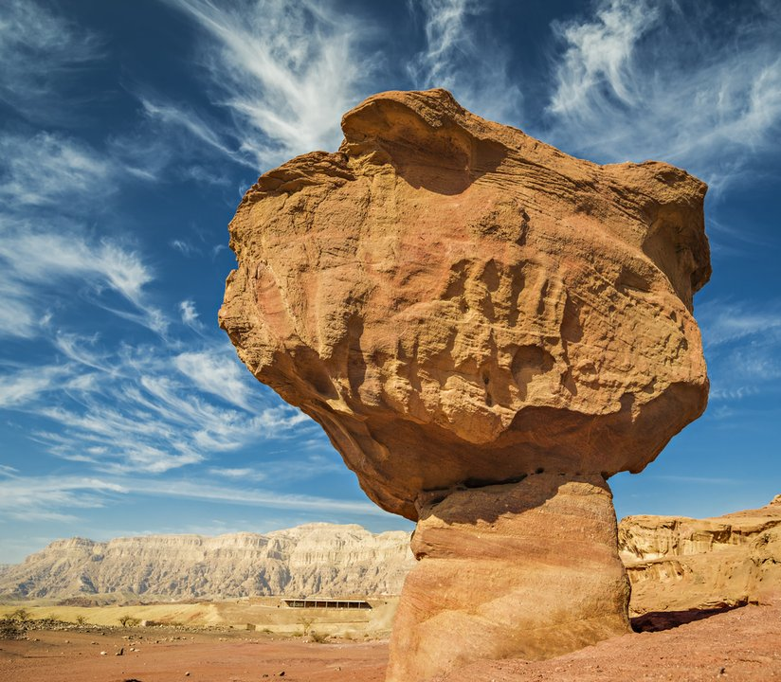
Činnost větru
Vítr je významnou erozní silou zvláštně v pouštních oblastech, kde přemisťuje nezpevněný materiál.
Unášená zrnka písku obrušují skály do charakteristických tvarů jako jsou skalní hřiby nebo skalní okna.
Notes:
Skalní hřib, Timna park, Negevská poušť, Izrael.

Slide 4
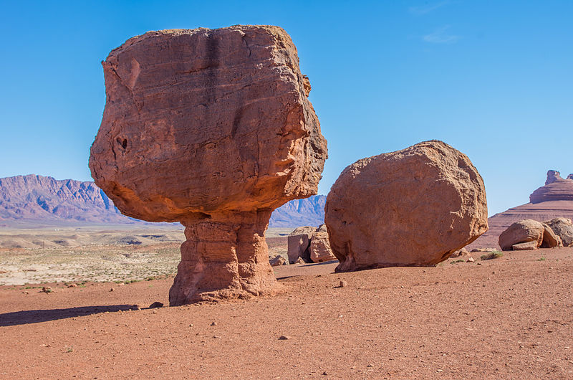
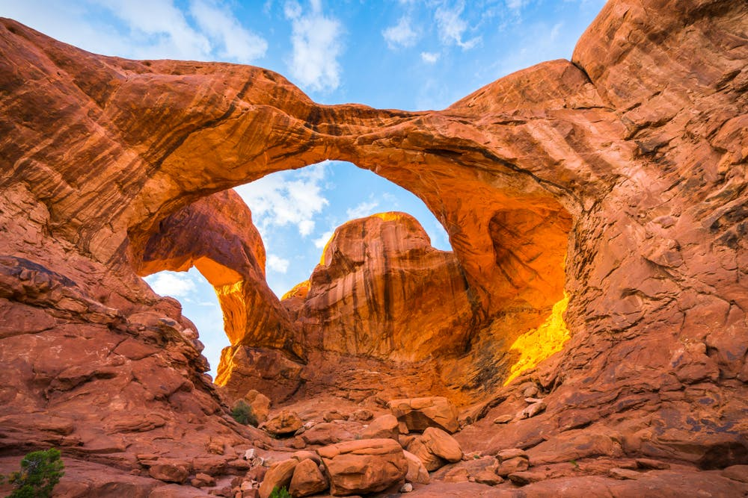
Skalní hřib + skalní okno
Notes:
Skalní hřib, kaňon Marble, Arizona.
Skalní okno, Arches National Park, Utah /juta:/.

Slide 5
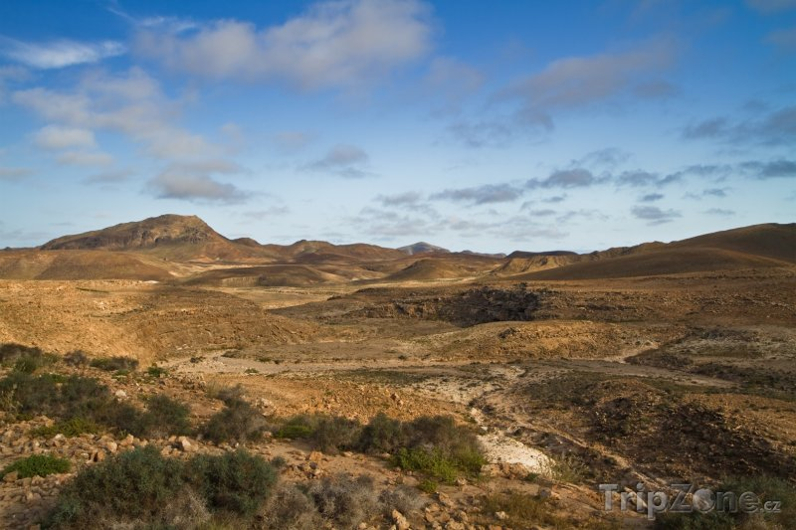
POUŠTNÍ KRAJINY
Vznikají v místech s nedostatkem vody a jsou modelovány zvětráváním a větrnou erozí po dlouhá období.
Erozní pochody v pouštním podnebí způsobují vznik typických povrchových útvarů v podobě bizarních skalních výchozů a písečných přesypů – dun.
Notes:
VODY.
DUN.
Pouštní krajina – Kapverdy (ostrovy ležící západně od Afriky) – zhruba na úrovni města Dakar, kde se jezdí rallye (Dakar je hlavní město Senegalu).

Slide 6
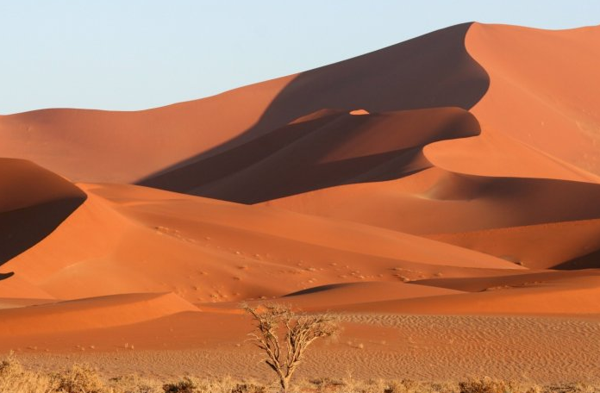
duny
Vznikají složitými pochody, a to v místech, kde vítr ztrácí na energii.
Písek se usazuje a vytváří hřbety, vrchy, hvězdy, půlměsíce či jiné útvary.
Duny mohou dosahovat výšky až 300 m a délky i více kilometrů.
Notes:
… jiné útvary typické pro pouštní ráz krajiny. Někdy jsou to doslova umělecká díla.
Fotka: písečné duny v namibijské poušti (Namibie je na jihu Afriky).

Slide 7
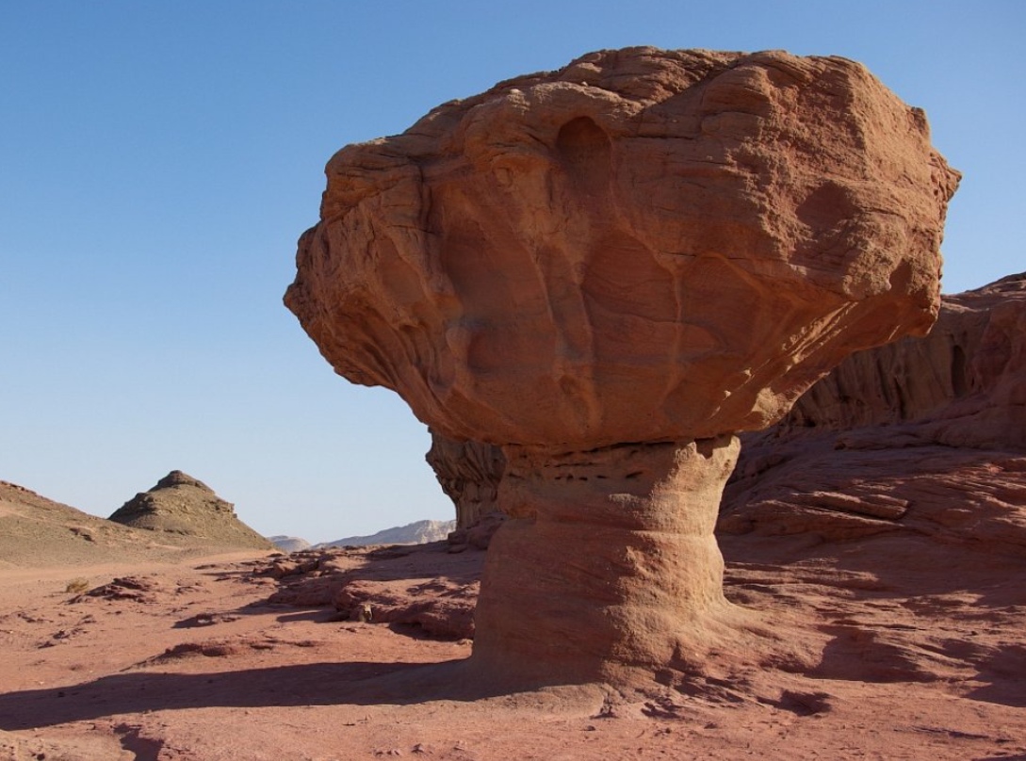
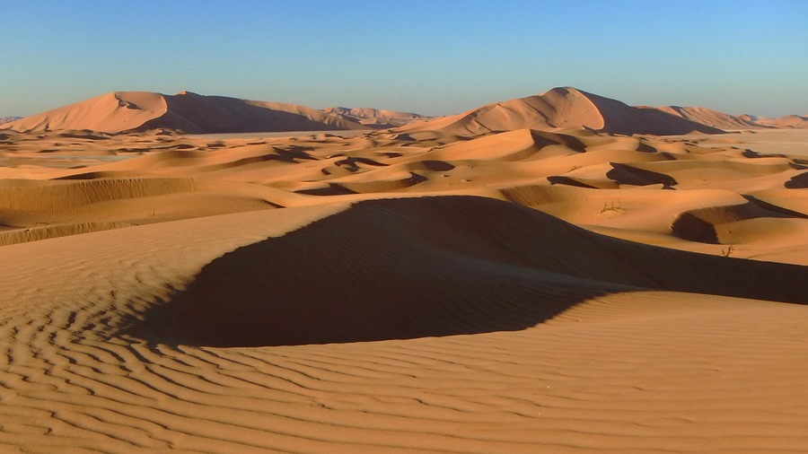
Prohlédněte si obrázky.
1) Rozhodněte, kde se jedná o tvořivou a kde o ničivou činnost větru.
2) Který typ zvětrávání je příznačný pro pouštní oblasti?
Notes:
Skalní hřib = ničivá činnost větru.
Písečné duny = tvořivá činnost větru.
Z minulých hodin už víme, že existuje zvětrávání mechanické a chemické. Pro pouštní oblasti je příznačné neboli typické mechanické zvětrávání (při něm se horniny rozpadají a nedochází ke změně jejich chemického složení).
Pokuste se vysvětlit vznik skalního hřibu. Proč získávají skály obroušené větrem právě tuto

Slide 8
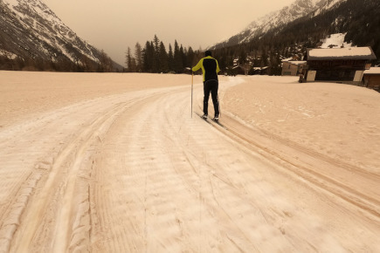
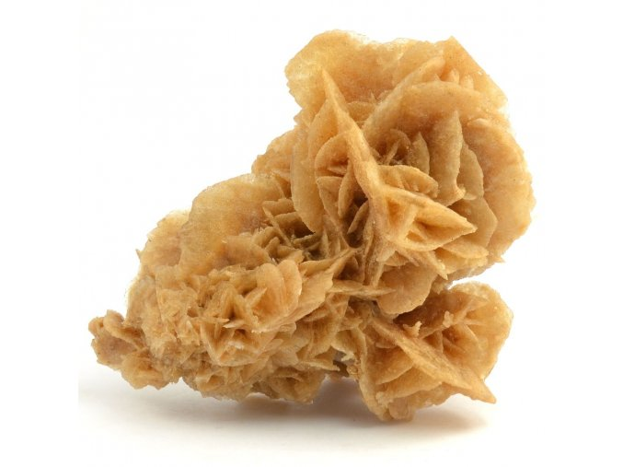
Zajímavosti minerály pouští + pouštní písek
Minerál sádrovec se v pouštích nachází v podobě „květů“ („pouštní růže“).
Jejich růst je ovlivněn zrny jemného písku, který sádrovec během růstu uzavře, a získá tak typickou růžovohnědou barvu.
Jemný písek z největší pouště světa (Sahary) může zabarvit déšť a sníh, nebo se projeví červenožlutým popraškem na oknech či automobilech.
Na počátku letošního února zbarvil na mnoha místech Česka čerstvě napadaný sníh do žluta až oranžova.
A jak to vypadalo v Pyrenejích?
https://www.youtube.com/watch?v=Kb8DaQW9BDQ
Notes:
Písek ze Sahary: https://www.denik.cz/z_domova/evropa-pisek-sahara-cesko-20210219.html.
Fotka: běžkař ve Švýcarsku – pouštní písek.

Slide 9
Činnost člověka
Jak lidé mění vzhled krajiny?
Notes:
KYSELÉ

Slide 10
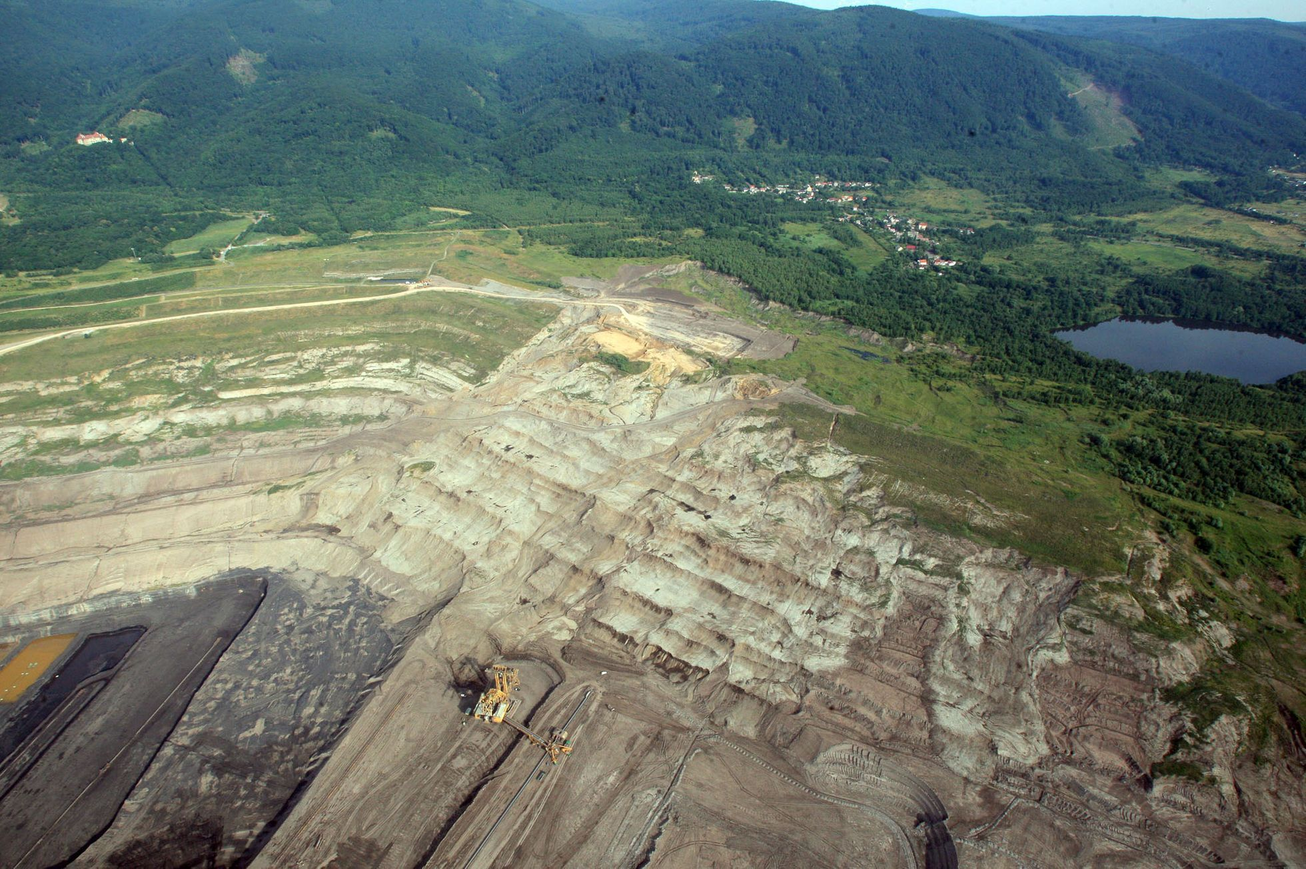
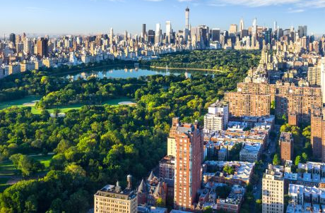
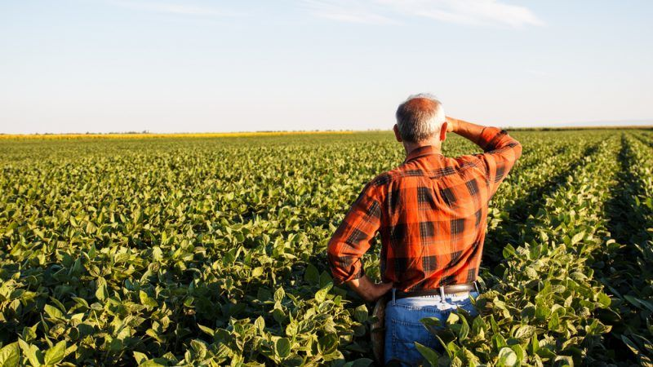
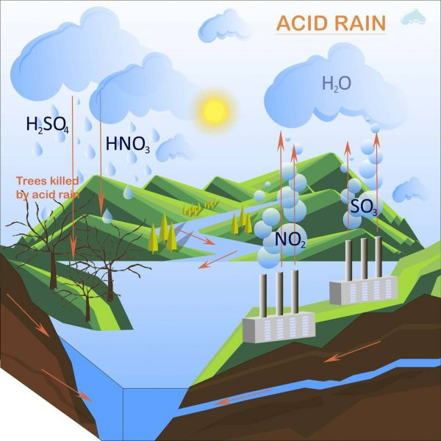
Činnost člověka
Jak lidé utváří vzhled krajiny?
TEŽBA UHLÍ (HLAVNĚ HNĚDÉHO → „MĚSÍČNÍ KRAJINY“)
STAVBA MĚST, KOMUNIKACÍ
KÁCENÍ LESŮ × ZALESŇOVÁNÍ
ZNEČIŠŤOVÁNÍ OVZDUŠÍ → KYSELÉ DEŠTĚ
Notes:
KYSELÉ.
Těžba hnědého uhlí v severních Čechách.

Slide 11
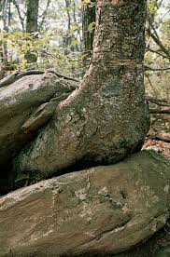
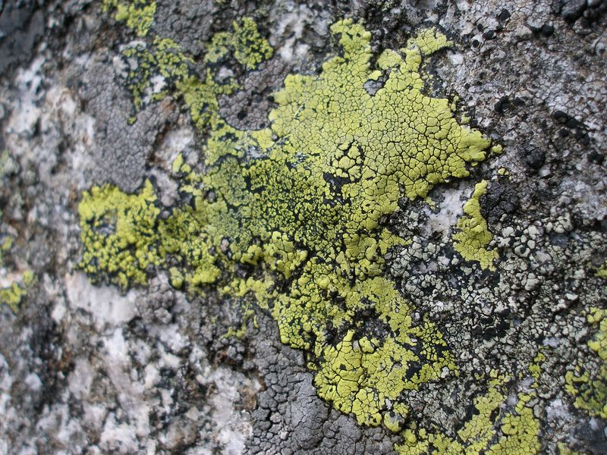
Činnost dalších organismů
Rozklad organismů bakteriemi → obohacení půdy.
Tvorba ropy, zemního plynu, uhlí, rašeliny.
Tvorba korálových útesů.
Lišejníky a kořeny vyšších rostlin → rozpad hornin (= biologické zvětrávání) → vznik půdy.
Notes:
Uhynulá těla rostlin a živočichů jsou rozkládány bakteriemi → obohacují půdu (humus).
Nejčastější je rozklad lišejníky, rozšířenými po celé Zemi. Lišejníky uvolňují kyselinu, která rozrušuje horniny, což má za následek vznik půd. Větší organismy se dále podílejí na rozrušování hornin například kořenovým systémem, který je schopen se dostat do menších puklinek a následně rozervat skalní masiv.

Slide 12

Odpovědi mi prosím pošlete do zprávy na Teams.
1) V jakých oblastech se nejvíce projevuje působení větru?
2) Uveďte 2 příklady činností, kterými člověk negativně mění vzhled krajiny.
3) Jednoduše vysvětlete, jak vzniká tzv. skalní hřib.

